Slide 1

Piano
no final
do
crepúsculo
Avanço Automático
Não Use o Mouse

Slide 2
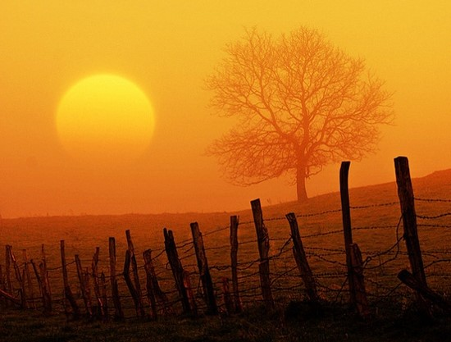
Quando há um por do sol
Esperando para ser visto.

Slide 3
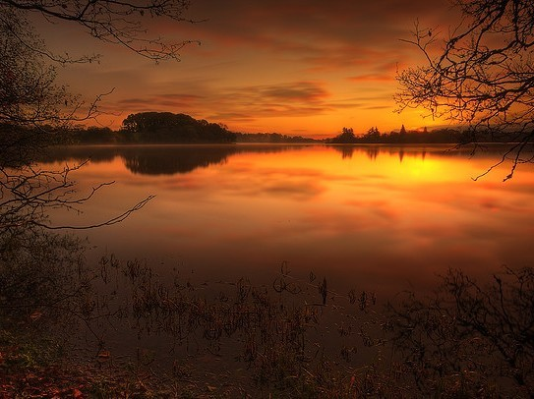
Quando vejo o sol se pondo
no horizonte
me faz pensar como
é lindo esse lugar.

Slide 4
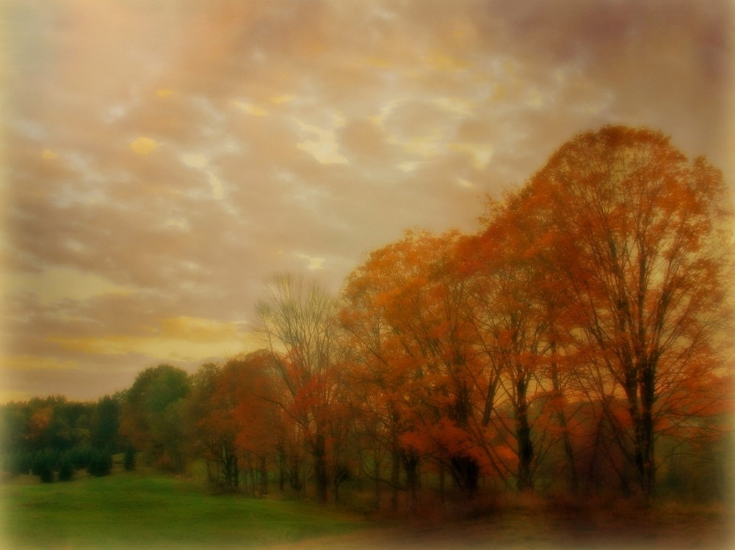
Não existem mistérios...

Slide 5
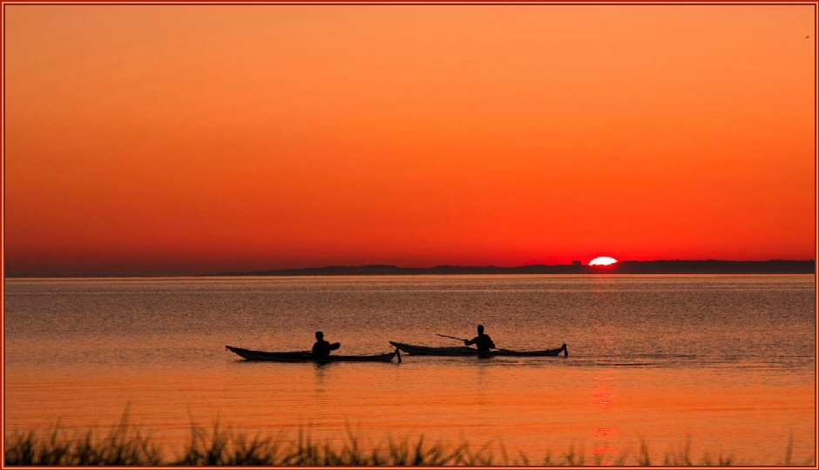
Existe, sim....

Slide 6
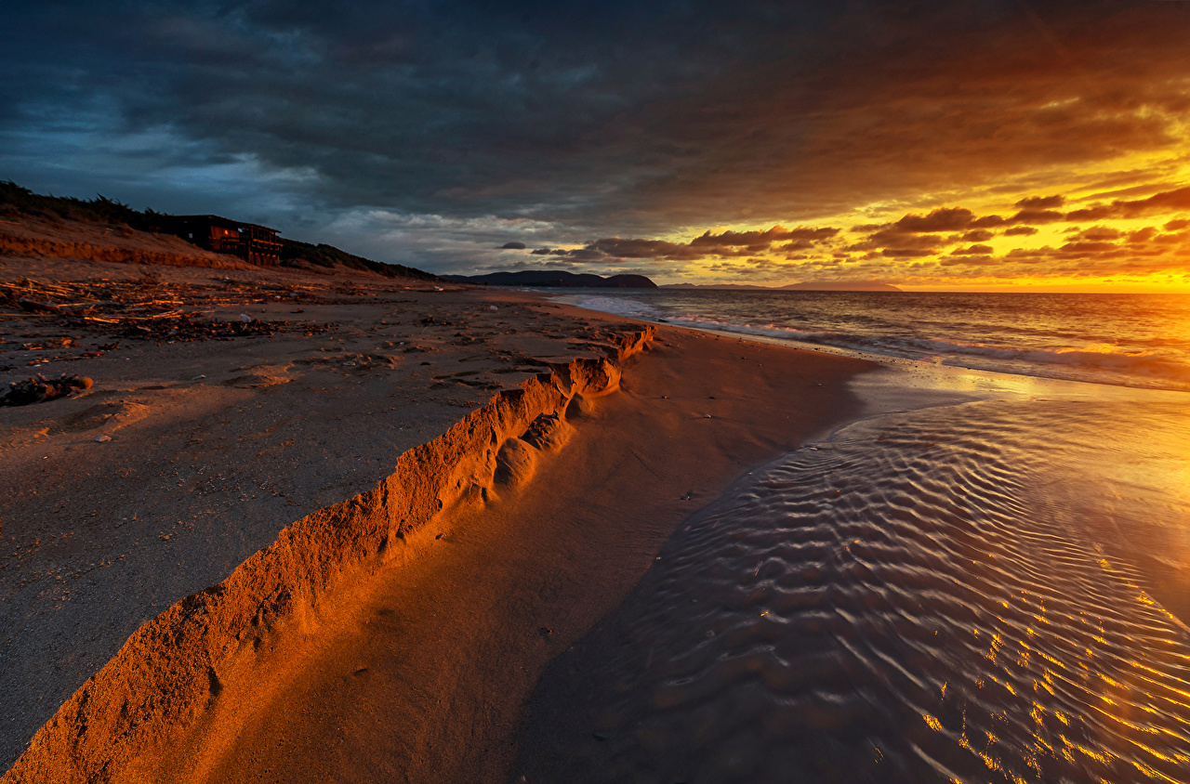
Aquilo que ainda não conhecemos...

Slide 7
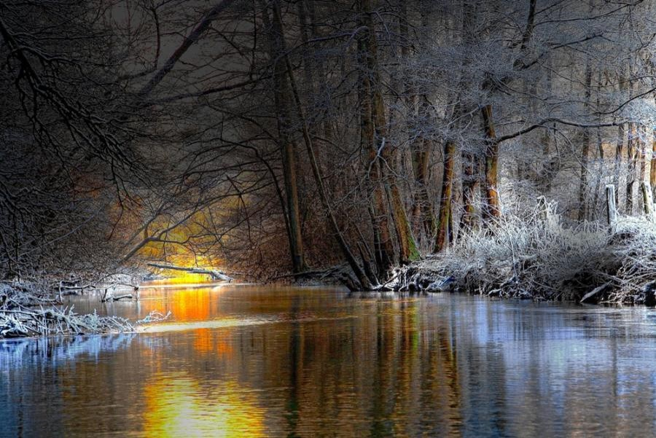
Assim, sendo...

Slide 8
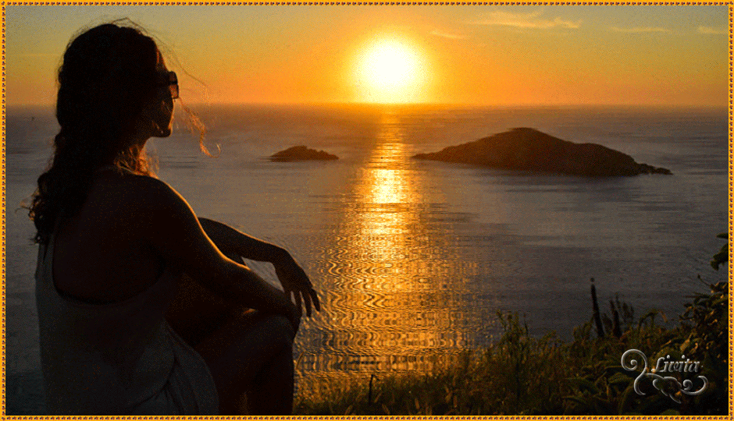
Que jorrem as fontes...

Slide 9
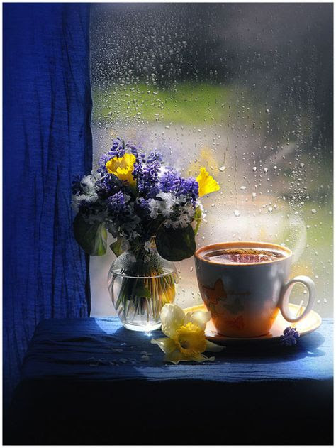

Arte & Sons
Acervo Pessoal
Músicas
Garden of Dreams
Encerramento
El Amor
José Luiz Perales
CRIAÇÃO / APRESENTAÇÃO
VENDRAMINI Toninho
REFLEXÃO:
Aprenda a amar a todos, indistintamente, para conseguir encontrar a luz que tanto anseia.

